Slide 1
Терминал by Пономарев Артем Андреевич

Slide 2
Для кого?
Общий принцип заключается в том, что использование программы помогает охранникам более эффективно управлять доступом, обеспечивать безопасность и соблюдать законы и правила доступа на территорию компании.
Понятный интерфейс, который поймет каждый человек
Работоспособный(программа простая и сломать невозможно)
Всё сохраняется в базу данных не надо самому думать , как сохранить имена
После каждого действия появляются уведомления

Slide 3
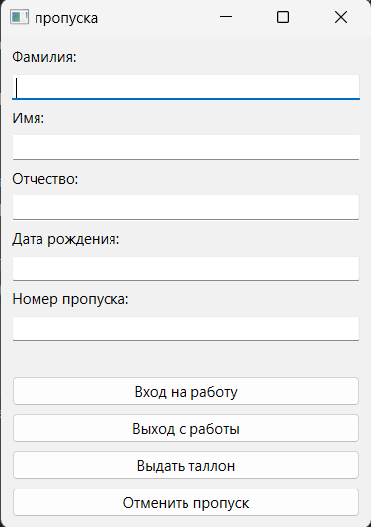
Дизайн
множество label`ов для ввода данных:
1)Фамилия
2)Имя
3)Отчество
4)Дата рождения
5) Номер пропуска
Множество кнопок со своими функциями
1)Для пропуска на вход
2)Для выдачи временного пропуска
3)Для выхода по временному пропуску
4) Для пропуска на выход с работы

Slide 4
Эксплуатация приложения
Эксплуатация написана в руководстве пользователя

Slide 5
Технический стек
1) Язык программирования: python с использованием библиотеки Pyqt6
2) Система управления базами данных: MySQL или Sqlite3

Slide 6
Где найти этот терминал охранника
На моём гитхаб аккаунте https://github.com/lopsent

Slide 7
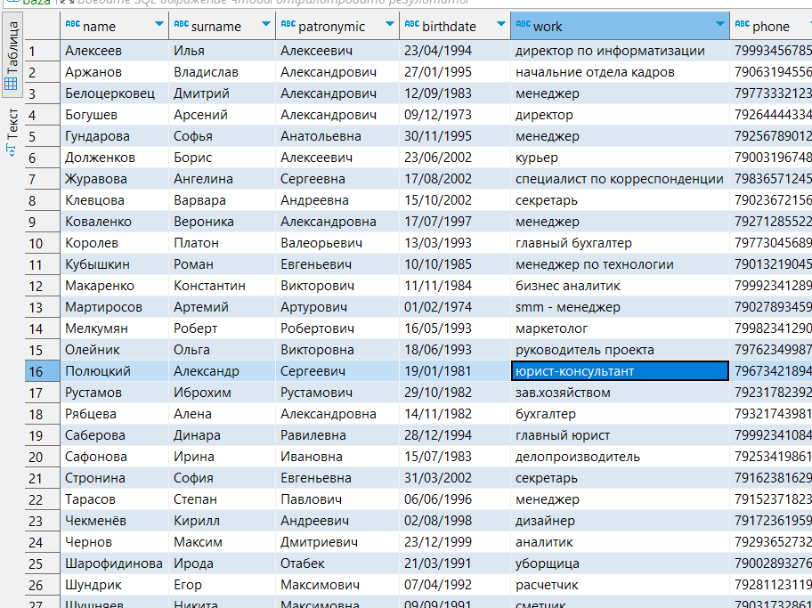
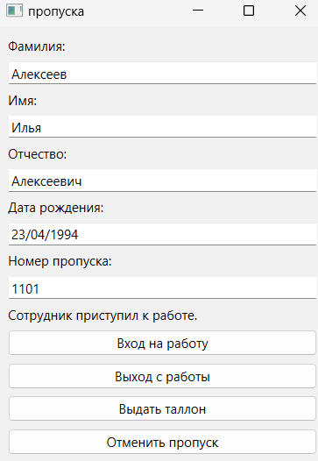
тест-кейс 1
База данных для того ,чтобы узнать список оф.работников

Slide 8
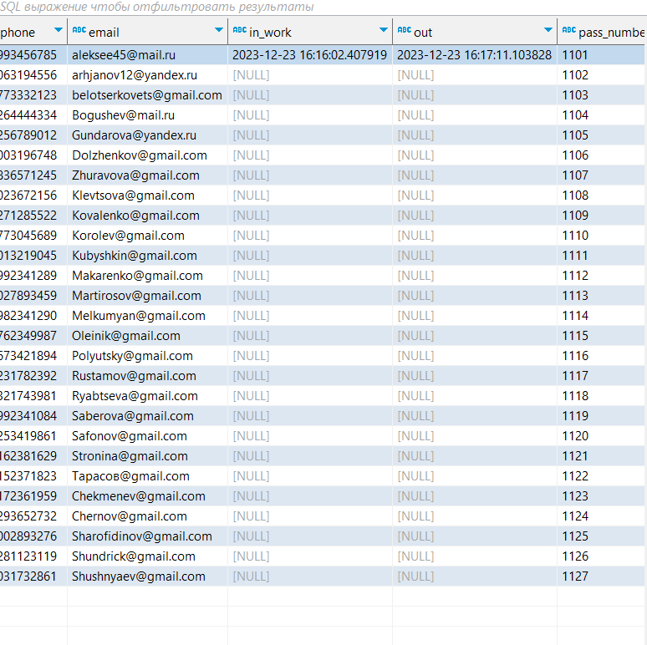
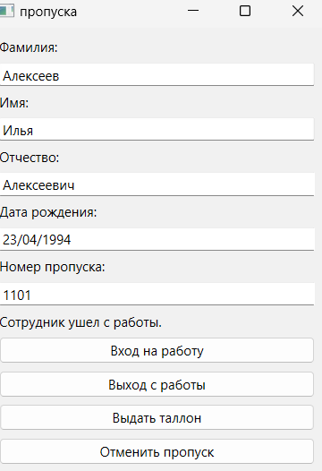
тест-кейс 2
выход с работы

Slide 9
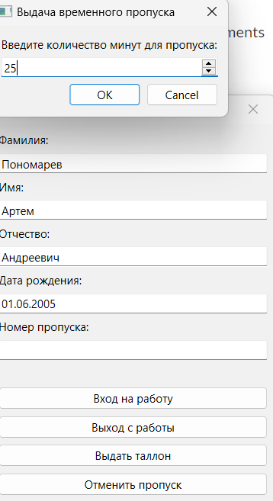
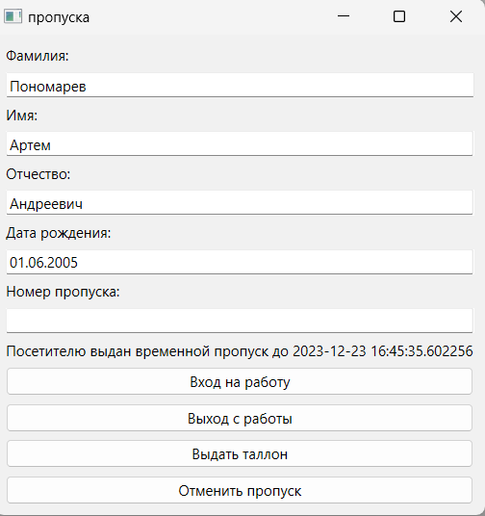
тест-кейс 3
выдача временных пропусков

Slide 10
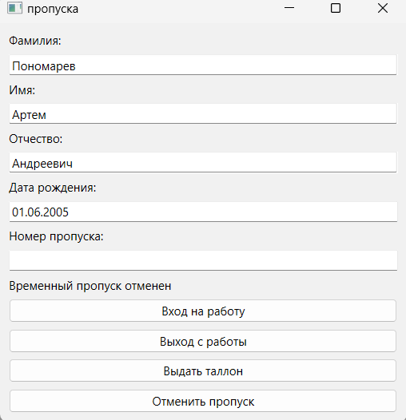
тест-кейс 4
Смысл данного тест кейса, выход по временному пропуску

Slide 11
Заключение
Терминал охранника выполнен по техническому заданию, приложенному к задаче
Как со мной связаться?
tg:@gnomikTemik123

